Slide 1

PHP - BANCO DE DADOS

Slide 2

BANCO DE DADOS COM PHP
●
Antes de iniciar devemos habilitar no PHP a extensão
pgsql
(
para comunicação com banco de
dados
postgreSQL
)
;
●
No arquivo de configuração do PHP remover o ponto vírgula a frente da linha
(
extension
=
pgsql);
●
Copiar o arquivo php_pgsql.dll da pasta ext para raiz do PHP, caso o mesmo ainda não exista.
Notes:
‹#›

Slide 3
BANCO DE DADOS COM PHP
●
A comunicação do PHP com banco de dados é resumida em algumas funções:
○
pg_connect
○
pg_query
○
pg_fetch_assoc
○
pg_escape_string
○
pg_last_error
Notes:
‹#›

Slide 4
PG_CONNECT
●
Função responsável por iniciar a comunicação com o banco de dados;
●
string
Recebe como parâmetro uma “
” de conexão;
●
Retorna um “recurso” em caso de sucesso e false em caso de falha;
●
O recurso retornado deverá ficar armazenado e será utilizado futuramente para execução dos
comandos SQL;
●
Na “
string
” de conexão devem ser enviadas informações como IP, porta, nome, usuário e senha do
banco de dados.
Notes:
‹#›

Slide 5
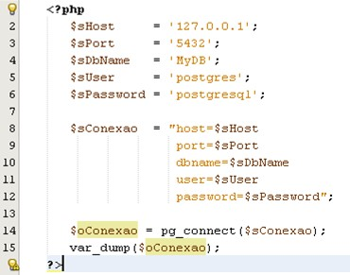
PG_CONNECT
Notes:
‹#›

Slide 6
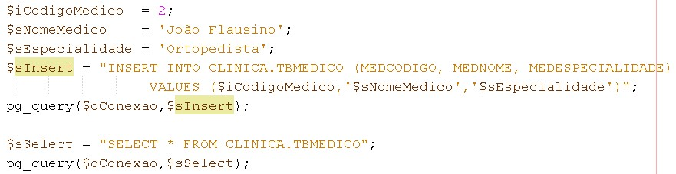
PG_QUERY
●
Deve receber como parâmetro a conexão com o banco de dados e a instrução a ser executada;
●
Retorna um novo recurso se a instrução foi executada com sucesso ou false em caso de falha.
Notes:
‹#›

Slide 7
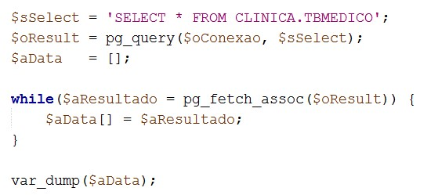
PG_FETCH_ASSOC
●
Retorna uma linha ou vários registros do banco de dados como um
array
associativo;
●
Neste
array
associativo, a chave do
array
é o nome da coluna e o seu valor é o respectivo dado
proveniente do banco de dados;
●
Esta função é utilizada para que os dados do banco sejam coletados e entregues ao
php
.
Notes:
‹#›

Slide 8
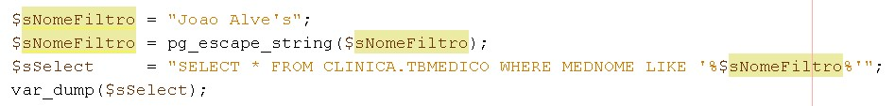
PG_ESCAPE_STRING
●
Formata um texto antes de ser enviado ao banco de dados;
●
Necessário em caso de conteúdos que podem ter barras, aspas ou caracteres de escape. Essa
função irá tratar esses caracteres para que não hajam problemas na query.
●
Utilizado também para evitar SQL
injection
.
Notes:
‹#›

Slide 9
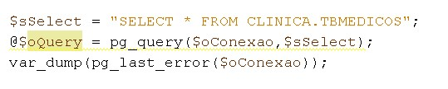
PG_LAST_ERROR
●
Retorna uma
string
com a mensagem do último erro ocorrido no banco de dados;
●
Deve receber como parâmetro a conexão.
Notes:
‹#›

Slide 10


